Slide 1
Simulacija autonomne vožnje automobila
Simon Grgurina

Slide 2
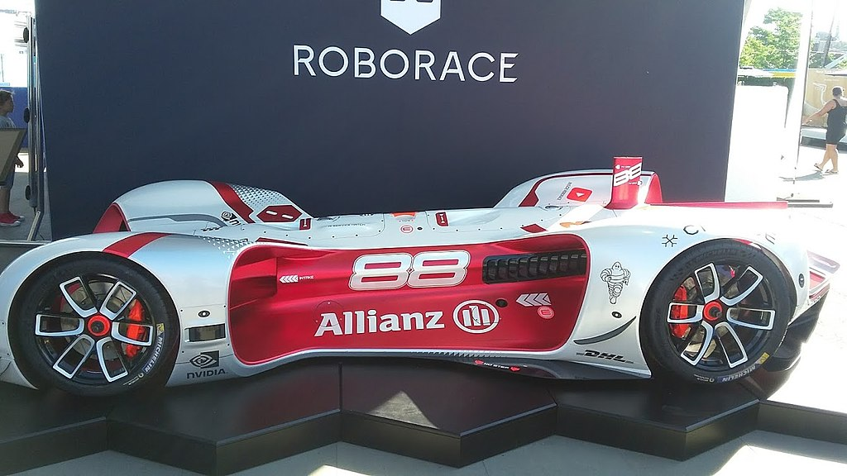
Autonomna vozila
Dobivaju puno pozornosti
Brojne koristi njihovog razvijanja
Roborace, Self Racing Cars

Slide 3

Unreal Engine 4
Grafički pogon tvrke Epic Games
Popularan, pristupačan i kvalitetan
Vizualni sustav skriptiranja
C++

Slide 4
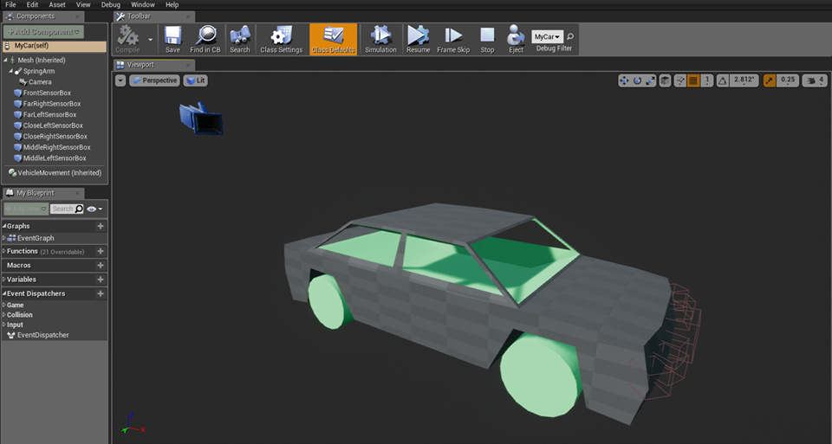
Automobil
Uvezen model iz fbx formata
Generirani potrebni objekti
Podešavanje objekata
Nacrt automobila

Slide 5
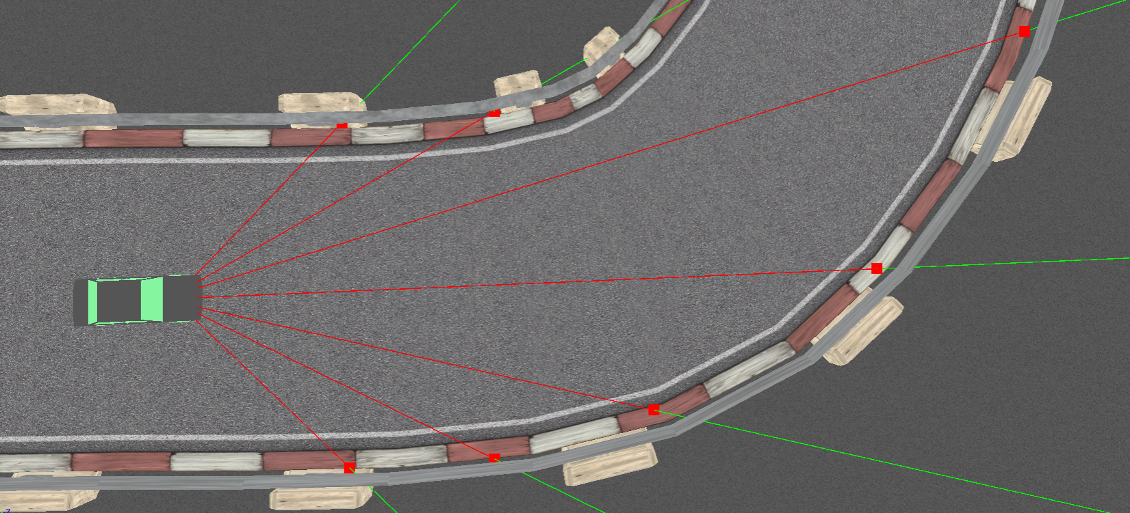
Senzori

Slide 6
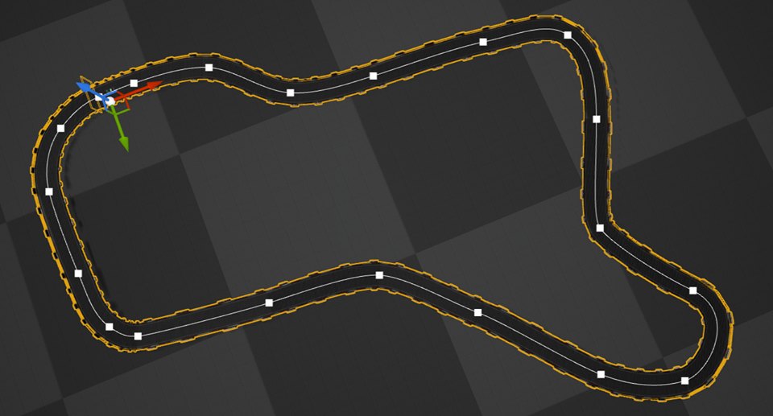
Generator staze
Lagano dinamičko stvaranje staze
Podatci o svakoj točci spremljeni u niz
„Spline Component”
„Spline Mesh Component”
Startno ciljna linija
Pozicija kretanja

Slide 7
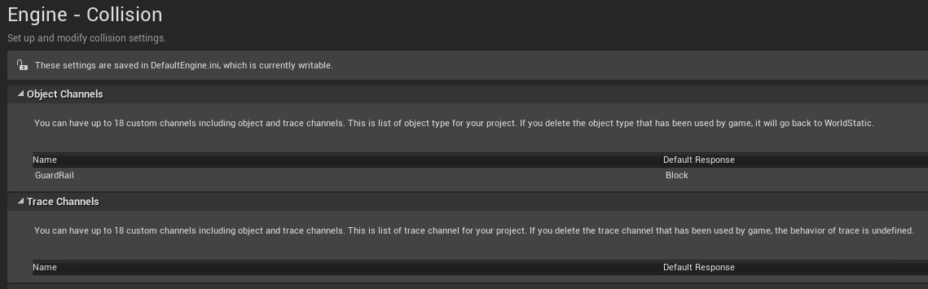
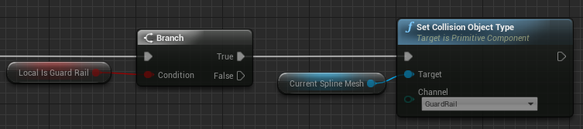
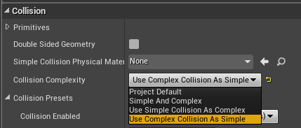
Sudari
Kanali objekata i kanali tragova
Potrebna promjena kanala ograda staze
Promjena složenosti sudara

Slide 8
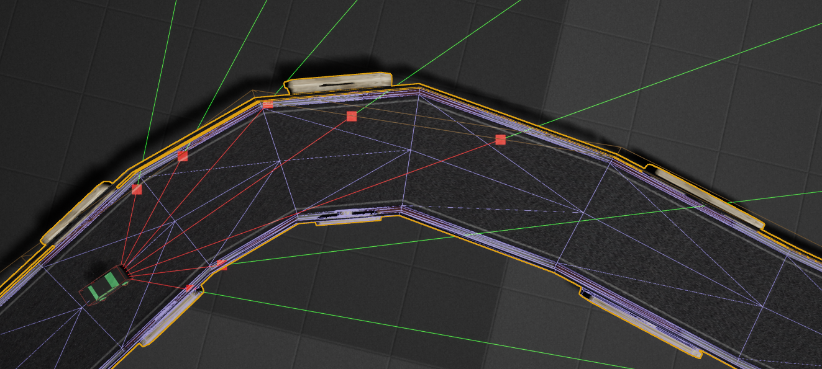
Primjer složenosti sudara

Slide 9
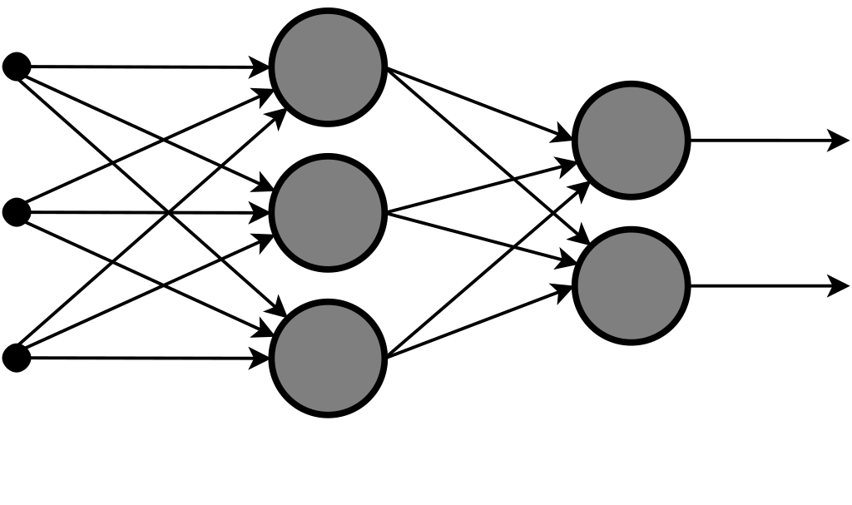
Neuronska mreža
Struktura inspirirana prirodom

Slide 10
Izvedba neuronske mreže
Ulazi – vrijednosti senzora i brzina automobila
Izlazi – vrijednost volana te vrijednost gasa i kočnice
Interval vrijednosti izlaza [-1,+1]
Aktivacijske funkcije
Skriveni sloj – Sigmoidna
Izlazni sloj – Tangens hiperbolni

Slide 11
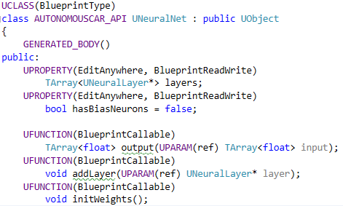
Povezivanje C++ koda s UE4
Koriste se anotacije i dodatne ključne riječi

Slide 12
Genetski algoritam
Optimizacijski algoritam, inspiriran prirodom
Uči bez poznavanja ciljnih vrijednosti izlaza
Koristi vrijednost greške
Populacija
Selekcija
Križanje
Mutacija
Evaluacija

Slide 13
Sustav treniranja
Implementiran u vizualnom skriptnom sustavu
Mreže pohranjene u objektu vrste „GameInstance”
Slijedna evaluacija neuronskih mreža
Krugovi imaju više vrsta završetka
Vrsta završetka mijenja vrijednost greške

Slide 14
Zaključak
Dugačko vrijeme treniranja
Poboljašnje rezultata – potrebno pronaći najbolje parametre
Poboljšanje sustava – omogućiti paralelnu evaluaciju neuronskih mreža

Slide 15
Izvori slika
https://hr.wikipedia.org/wiki/Neuronska_mre%C5%BEa
https://commons.wikimedia.org/wiki/File:Unreal_Engine_4_logo_and_wordmark.svg
https://en.wikipedia.org/wiki/Roborace#/media/File:Roborace_NYC_ePrix.jpg

Slide 16
Kraj

